Slide 1
Toxicocinétique
Licence: Pharmacologie expérimentale
UEM1: Pharmacocinétique et Toxicologie Analytique
Dr LEBSIR Dalila
2019/2020

Slide 2
Contenu du module
importance toxicologique des xénobiotiques
Origine de l’exposition aux xénobiotiques
Destinée des xénobiotiques dans l’organisme: mécanismes toxicodynamiques
Toxicocinétique
Mode d’évaluation : Examen de TP, note de TP, EMD

Slide 3
Xénobiotique
Voies d’administration
Effet toxicologique
Devenir dans l’organisme
Effet sur le site d’action
TK
TD
Dose – Concentration
Dose – Effet
3/51

Slide 4
Exposition à
l’agent toxique
Réponse
toxique
ABSORPTION
?
Concentrations
Plasma
Concentrations
Biophase
ELIMINATION
DISTRIBUTION
TOXICOCINETIQUE
TOXICODYNAMIE
4/51

Slide 5
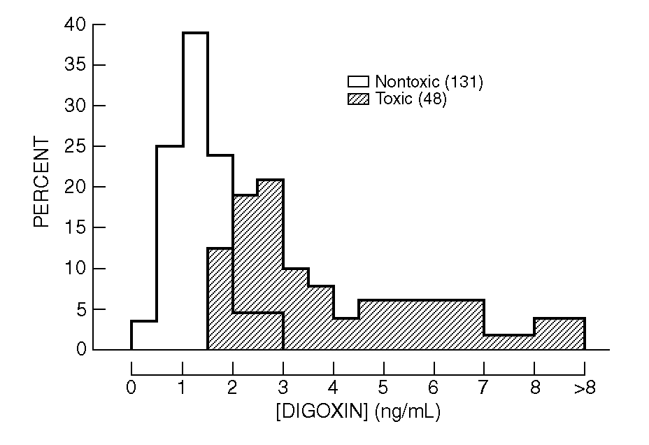
variabilité toxicodynamique
Concentrations plasmatiques en digoxine avec et sans effets toxiques chez l’Homme
5/51
Notes:
Digoxine ; cardiotonique

Slide 6
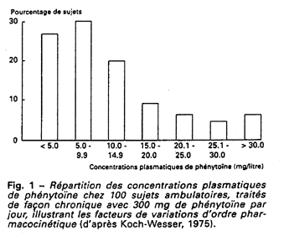
variabilité toxicocinétique
Concentrations plasmatiques en phénytoïne chez l’Homme
Concentrations moyennes après une
dose identique de 300 mg
6/51
Notes:
Phénytoine : antiépileptique

Slide 7
Paramètres toxicocinétiques
Etapes
Paramètres TK
1 - Absorption
1 - Biodisponibilité
2 - Distribution
2 - Volume de distribution,
% de liaison aux protéines plasmatiques
3 - Métabolisme
3,4 - Clairance
4 - Excrétion/Elimination
4 – Temps de demi-vie
7/51

Slide 8
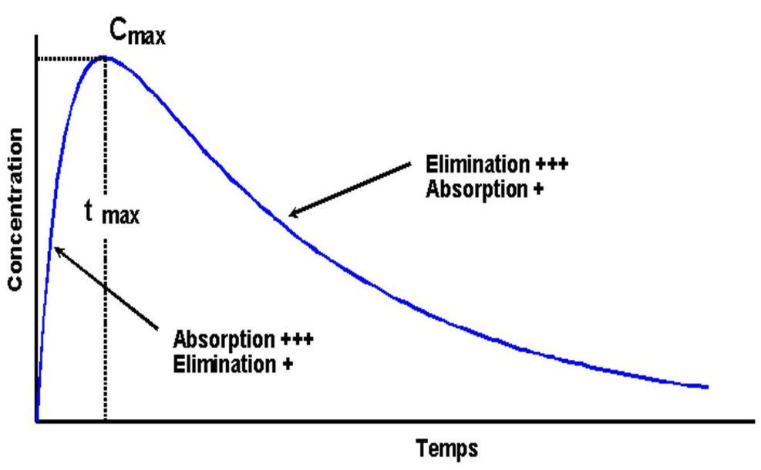
L’évolution des concentrations au cours du temps répond à l’équation : C = -A.e^{-kat} + B.e^{-ket}
8/51

Slide 9
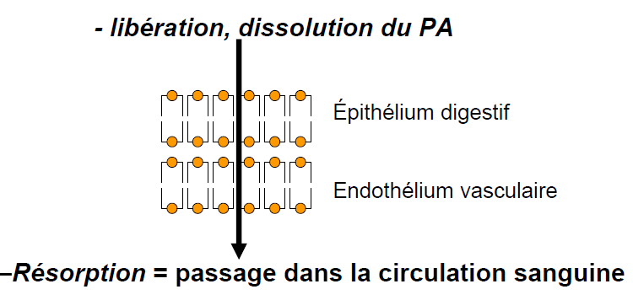
Aspects toxicocinetiques / Absorption
9/51

Slide 10
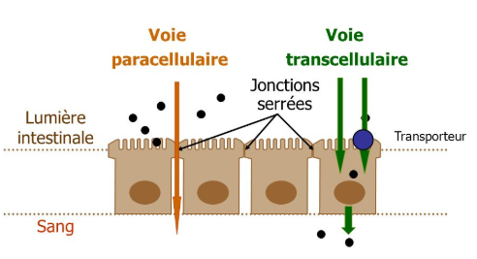
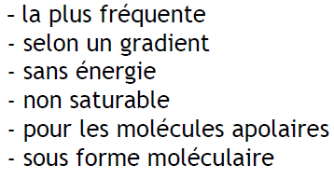
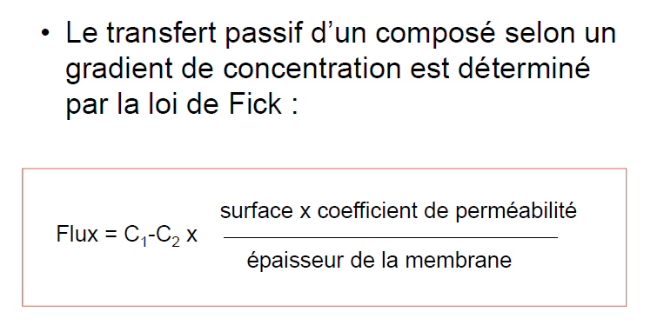
Diffusion passive :
10/51

Slide 11
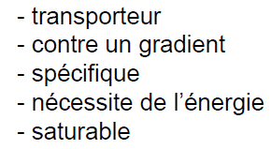
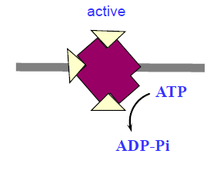

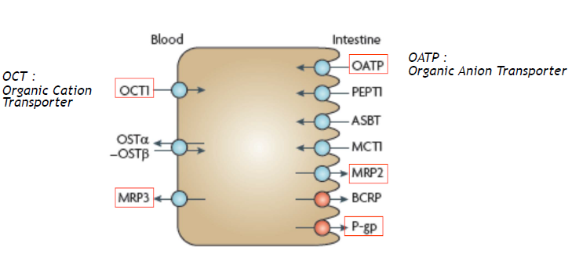
Transport actif
11/51

Slide 12
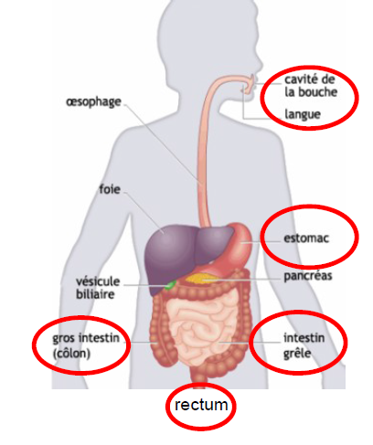
•Surface 1 m²
•pH acide
•Débit sanguin faible
•Temps de contact faible
•Surface 200-300 m2
•pH alcalin (6-8)
•Débit sanguin élevé :
1l/min
12/51

Slide 13
Paramètres TK / Biodisponibilité
La fraction (F) de la dose administrée qui atteint la circulation générale
  Quantité disponible (% de la dose administrée)
  Vitesse du processus
13/51

Slide 14
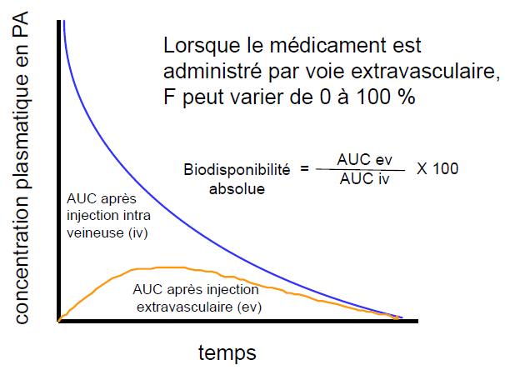
La biodisponibilité par voie IV est égale à 100%
14/51

Slide 15
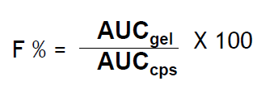
La biodisponibilité relative
• Permet de comparer entre elles deux formes du xénobiotique (médicament) administrées par la même voie (ex gélules vs comprimés)
• Permet de déterminer le rapport des doses pour un même médicament notion de bioequivalence (critère essentiel pour la reconnaissance de médicaments génériques)
15/51

Slide 16
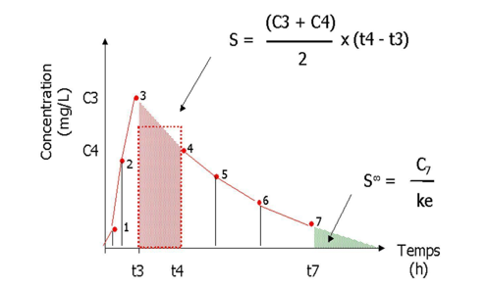
16/51

Slide 17
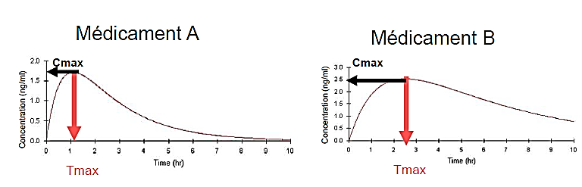
Paramètres TK / Vitesse d’absorption
Est appréciée par le temps (T_{max}) nécessaire pour atteindre la concentration maximale (C_{max})
17/51
Notes:
Vitesse = distance/ temps

Slide 18
Biodisponibilité
Vitesse d’absorption
Effet bénéfique / Effet indésirable
Délais d’apparition
Intensité de l’effet
18/51

Slide 19
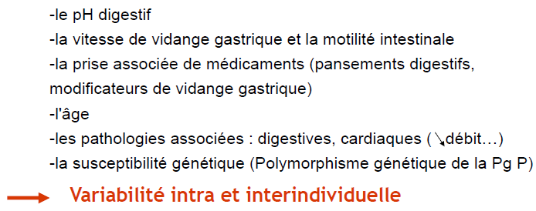
Facteurs influençant l’absorption
Facteurs liés au xénobiotique (taille , pKa, liposolubilité, forme…)
Facteurs liés au patient
19/51

Slide 20
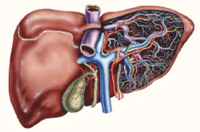
Effet du 1er passage hépatique (voie extravasculaire)
Xénobiotique / pro-xénobiotique
Métabolites non-toxique / toxique
20/51

Slide 21
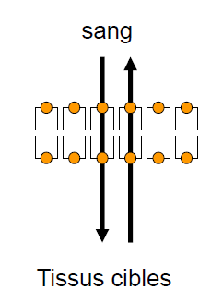
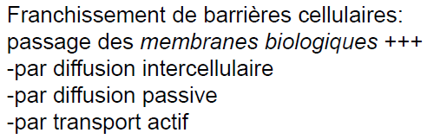
Aspects toxicocinétiques / Distribution
21/51

Slide 22
Facteurs influençant la distribution
Poids moléculaire
Propriétés physico-chimiques : lipophilie…
Présence de transporteurs
22/51

Slide 23
leur liaison aux protéines plasmatiques
[toxique libre] + [protéine libre] [toxique-protéine]
- qui est saturable (il peut y avoir compétition entre plusieurs substances)
23/51

Slide 24
Notion de fraction libre
Fraction libre (Fu) | Fraction liée
-non saturable -active -biotransformable -diffusible -éliminable | -saturable -inactive -non diffusible -de réserve, libérée au fur et à mesure -non éliminable
24/51

Slide 25
Paramètres affectants la liaison aux protéines plasmatiques
affinité
liaison, variable selon les médicaments si liaison > 90-95% (forte)
[C] protéines plasmatiques
compétition entre xénobiotique et produit endogène (bilirubine)
compétition entre deux xénobiotiques
25/51

Slide 26
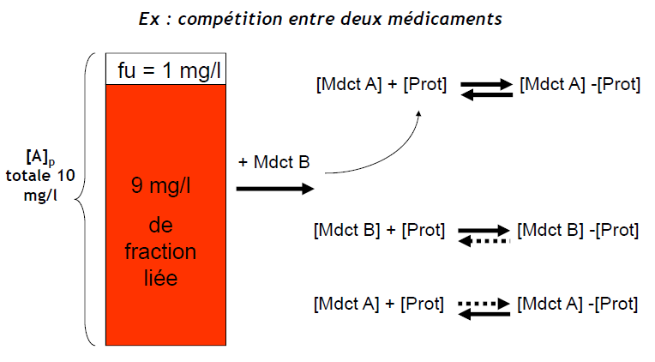
26/51

Slide 27
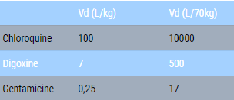
Paramètres TK / Vd
volume apparent dans lequel semble se répartir la totalité de la dose de xénobiotique pour que sa concentration plasmatique soit égale à celle des tissus.
Traduit l’importance de la distribution dans les tissus.
Tableau. Exemples de Vd
27/51

Slide 28
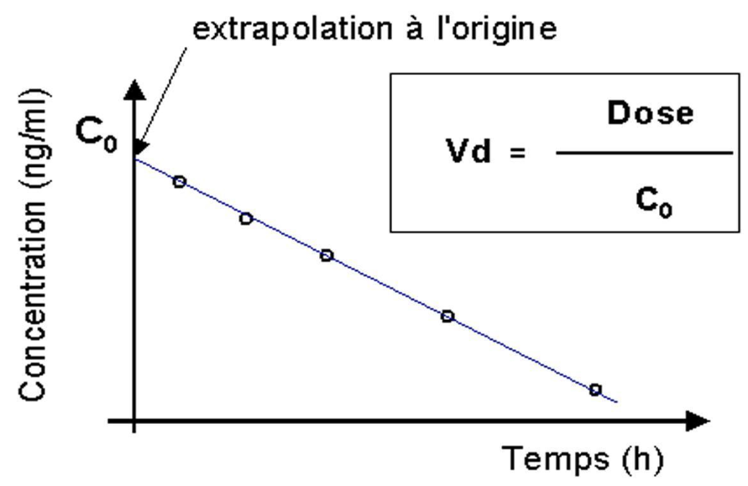
28/51

Slide 29
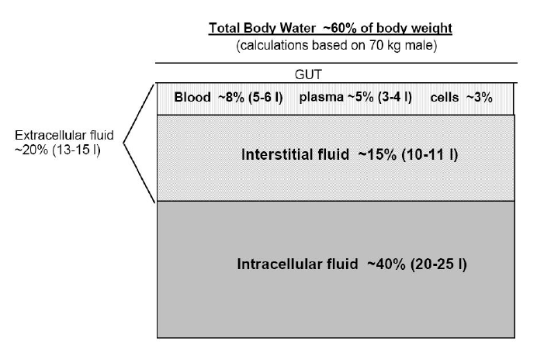
Volume des fluides corporels
29/51

Slide 30
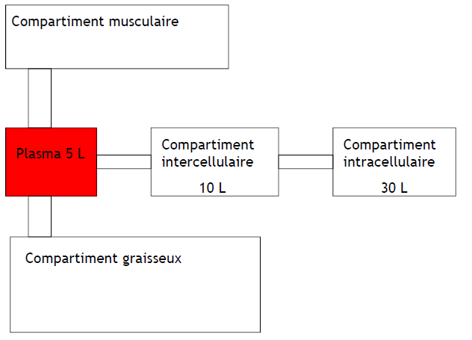
Notion de Vd
Xénobiotique
100 mg
C = ?
30/51

Slide 31
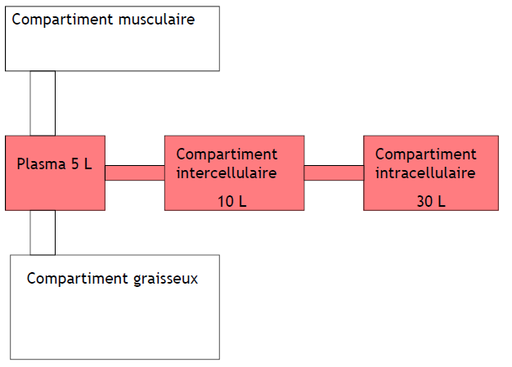
Xénobiotique
100 mg
C = ?
31/51

Slide 32
Aspects toxicocinétiques/ Métabolisme
conversion chimique irréversible d’une espèce chimique en une autre.
détoxification de l’organisme
réduit ou élimine l’activité du xénobiotique (sauf pro-xénobiotique)
32/51

Slide 33
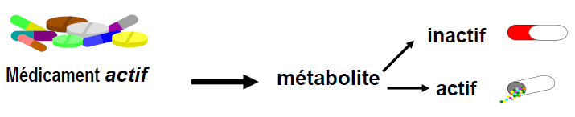
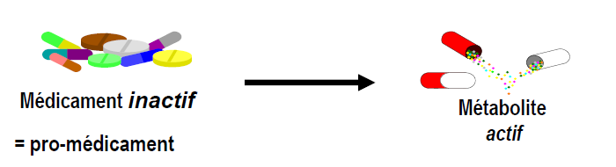
33/51

Slide 34
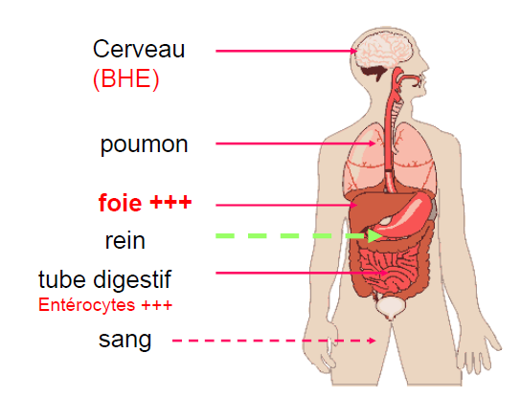
34/51

Slide 35
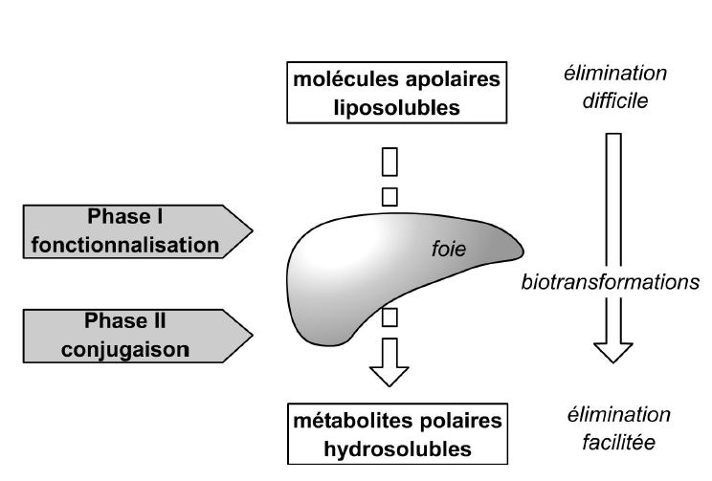
35/51

Slide 36
Aspects toxicocinétiques/ Elimination
Voies principales | Voies accessoires
Rein Foie Fèces Poumons | Sueur Phanères Salive
36/51

Slide 37
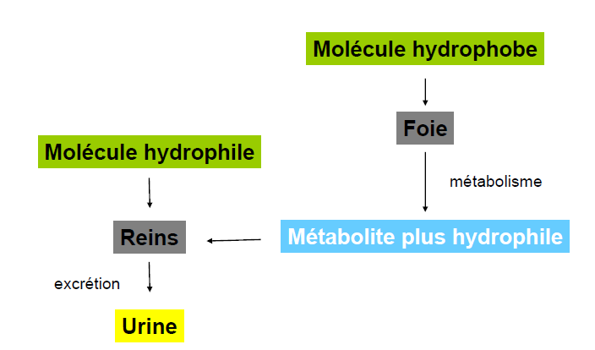
Sont excrétés par voie fécale :
- les xénobiotiques qui, après ingestion, ne sont pas totalement absorbés
- les xénobiotiques qui sont excrétés par voie biliaire
37/51

Slide 38
Elimination par voie urinaire
Trois mécanismes principaux déterminent l’excrétion urinaire des principes actifs :
la filtration glomérulaire
la sécrétion tubulaire
la réabsorption tubulaire
38/51

Slide 39
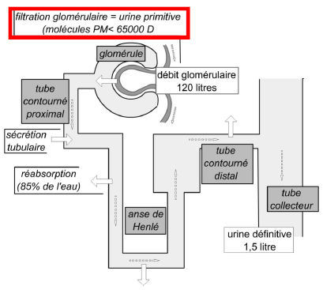
•Ultrafiltrat : urine primitive,(140 ml/mn -> 200 l /24 h).
•phénomène passif,
•fraction libre du xénobiotique +++
•phénomène actif
•transporteur
•saturable
•compétition
•Active : Na+, K+, glucose
•Passive : donc dépend du
pH
39/51

Slide 40


Paramètres TK / Clairance
volume de plasma totalement épuré d’une substance par unité de temps.
41/51

Slide 41
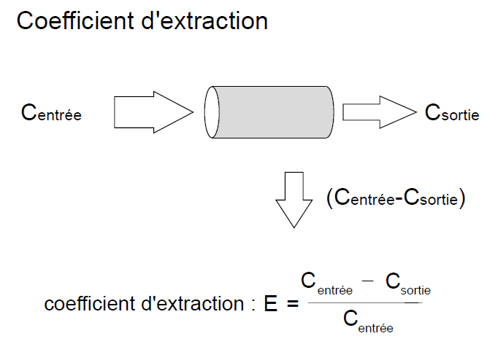
42/51

Slide 42
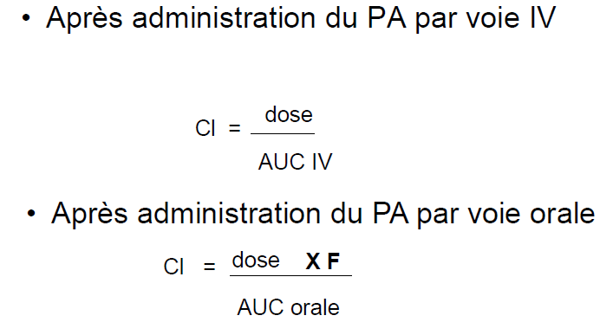
43/51

Slide 43
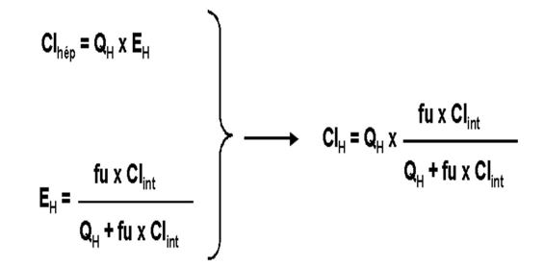
44/51
Notes:
Eh: coefficient d’extraction hépatique
Qh: débit sanguin hépatique

Slide 44
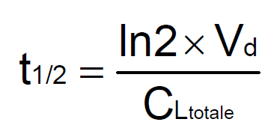
Paramètres TK / demi-vie T_{1/2}
Temps nécessaire pour diviser par deux la concentration plasmatique d’un xénobiotique lorsque l’équilibre de distribution est atteint
Un médicament atteint l’équilibre après 5 T_{1/2} et totalement éliminé après 7 T_{1/2}
45/51

Slide 45
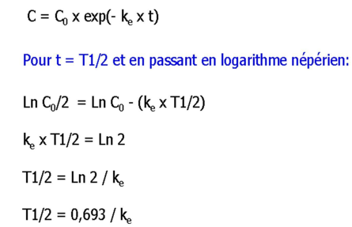
46/51

Slide 46
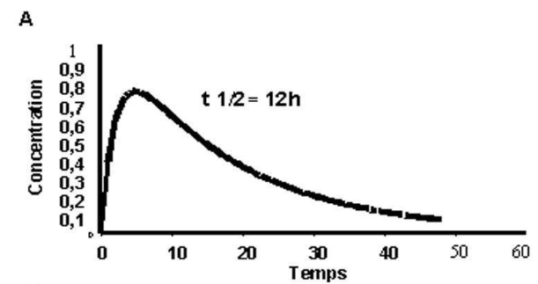
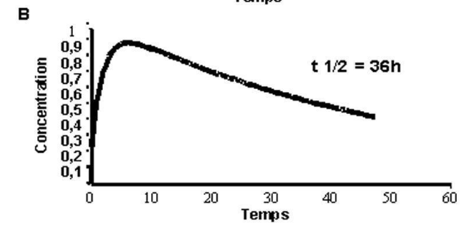
Figure : Impact de la fonction rénale sur la demi-vie d’un médicament : évolution des concentrations suite à l’administration orale d’une même dose à un groupe de sujets normaux (A) et à un groupe de sujets insuffisants rénaux (B) avec une demi-vie 3 fois plus longue.
47/51

Slide 47
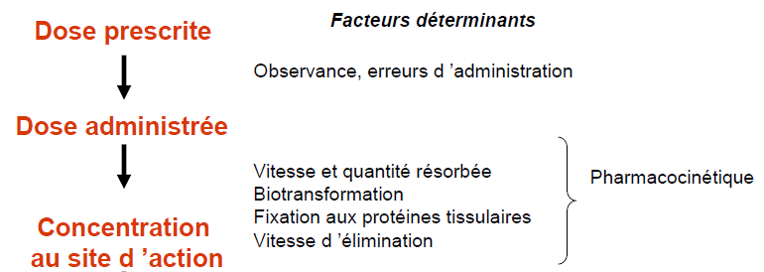
Sources de variabilité de la réponse à un traitement
TK
48/51

Slide 48
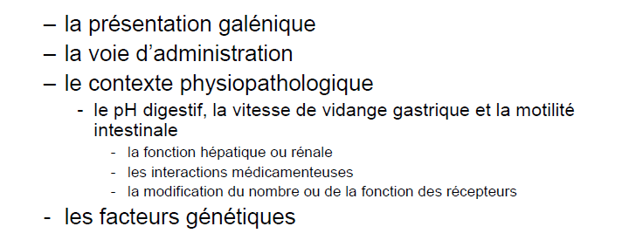
Facteurs influençant la TK
49/51

Slide 49
2
5
Fast Metabolizers
2
0
Harmful Side Effects
1
5
(# of individuals)
Response Frequency
Slow Metabolizers
(elevated plasma levels)
1
0
5
0
0
2
4
6
8
1
0
1
2
Drug Concentration (μg/mL)
Plasma levels 6 hrs after oral dose
50/51

Slide 50














The emerging field of “Pharmacogenomics” or “Toxicogenomics” offers the potential to identify and protect subsets of people predisposed to toxicity from chemicals or drugs
Typical Population
Identify people with different chemical/drug sensitivity
Less Sensitive
Identify People with “normal” responses
More Sensitive
51/51

